Slide 1
Колоризация черно-белых фотографий
Киприянов Вячеслав, Устинов Михаил

Slide 2
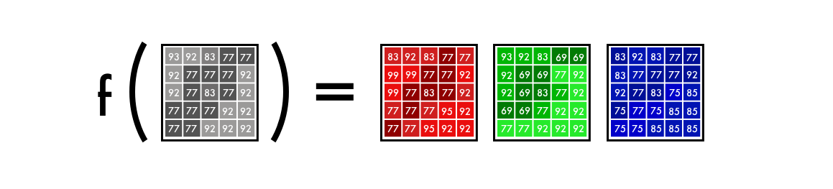
Принцип
Входные данные
Выходные данные

Slide 3
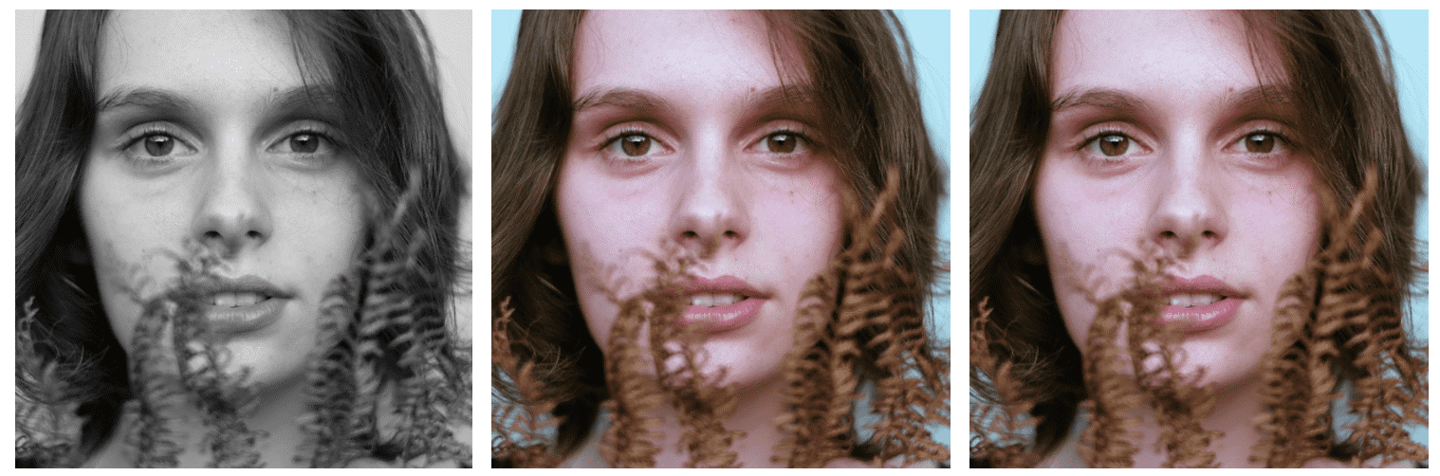
Первая версия
Итог
Оригинал

Slide 4
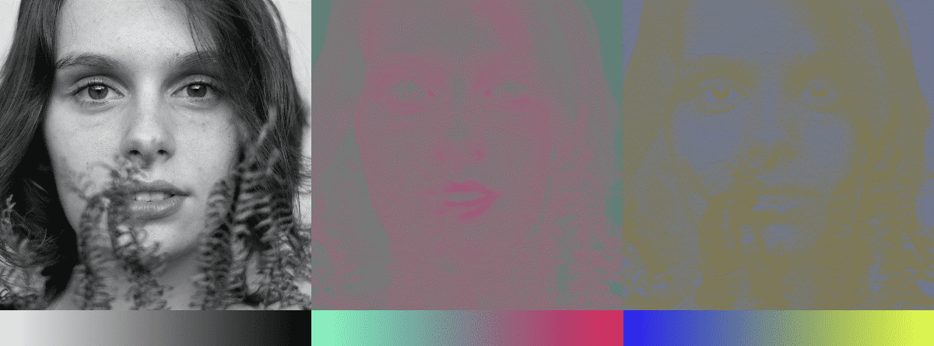
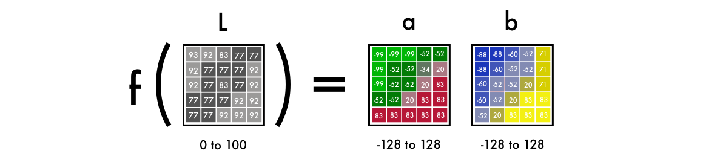
Цветовое пространство
Lab = L(lightness) + a + b (декартовы координаты)

Slide 5
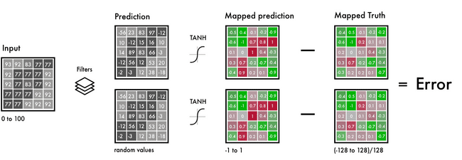
Обучение

